Slide 1


Slide 2


“Retos clave en el levantamiento de encuestas
De cara al futuro de la investigación”
Diciembre, 2016

Slide 3

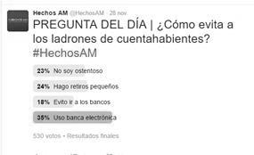
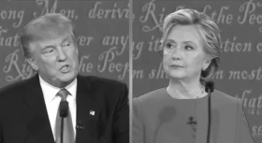
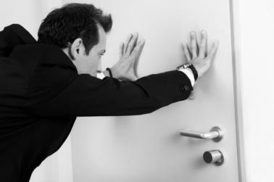

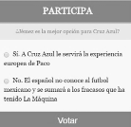
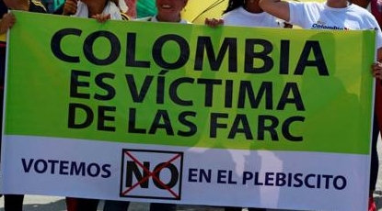
Realidades
Casos mediáticos han opacado la credibilidad de las encuestas.
La tecnología permite hacer encuestas a cualquier persona, y puede ser publicada en cualquier medio.
El ciudadano cada día participa menos, por desinterés, inseguridad, etc.
Además no colabora eficazmente.
3

Slide 4



Desafíos
Sin embargo,
¿bajo qué parámetros metodológicos se realizan estos ejercicios?
¿Cuál encuesta es la buena?
Entonces,
¿qué métodos utilizar?
Para contactar.
Y tener participación confiable.
Y lo más importante,
¿Se puede o no pronosticar el resultado electoral?
4

Slide 5

Nuestra colección de obviedades

Slide 6


El diseño de la muestra
Población
Alcance geográfico
Dispersión
Muestra / Tamaño
Perfiles demográficos
Género,
Edad
Características socioeconómicas
Todos los sujetos a investigar deberán contar con la misma oportunidad de ser elegidos.
1
2
3
Aleatoriedad y representatividad
DEFINICIÓN
SELECCIÓN
PROCESO
Hacer conclusiones generales a partir de la observación de sólo una parte de la Población.
Error de muestreo
Hacer conclusiones hacia un segmento de la población, cuando no se cuenta con muestra representativa.
Error de inferencia
Errores comunes
6

Slide 7

La selección del entrevistado
Asegurar el sorteo y selección de cada una de las personas que se van a contactar.
Considerar los regresos necesarios para encontrar a la persona seleccionada.
7

Slide 8
El método de recolección
Porcentaje de entrevistados que declaran haber comprado piratería
28%
36%
33%
47%
23%
85%
78%
53%
Asistido | Auto-aplicado | Asistido | Auto-aplicado | Encuesta telefónica | Dispositivo movil | Panel on-line | Por correo electrónico
En vivienda |  | Punto de afluencia
(Fuente: Estudio nacional sindicado NODO 2016)
8

Slide 9
Los datos históricos
Película
Foto
Fuente: Estudio sindicado NODO (Sociométrica)
9

Slide 10
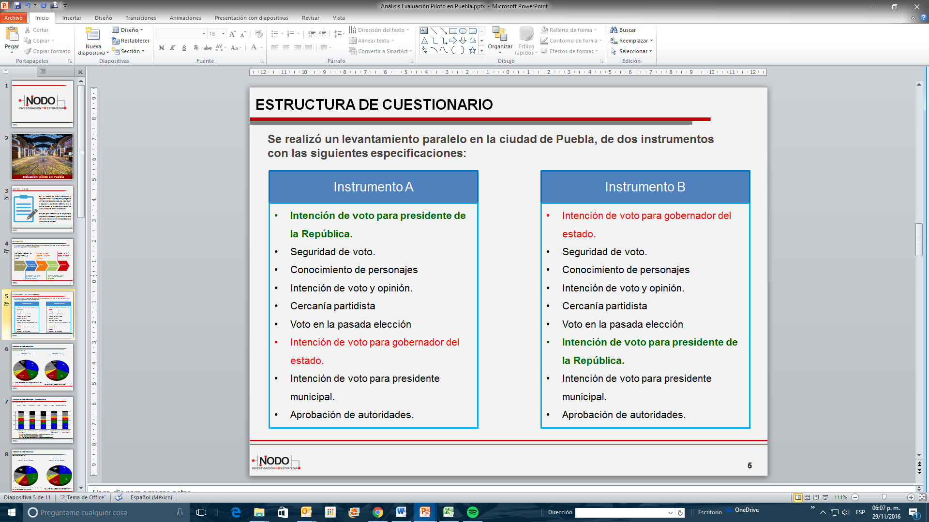
El lugar de las preguntas clave
Pregunta: Intención de voto para presidente
Instrumento A – Al inicio
Al inicio
RESULTADOS
Instrumento B – A la mitad
A la mitad
(Base: Estudio nacional sindicado NODO 2016)
10

Slide 11

La forma de preguntar
¿Qué opinión tiene
usted de México?
¿Qué opinión cree usted que tienen de México la mayoría de sus vecinos?
Muy buena / buena
55%
29%
62%
26%
Muy mala / Mala
Saldo: +29
Saldo: -33
Fuente: Estudio nacional realizado en EE.UU. por NODO
11

Slide 12


El problema de no medir en la última semana
Pregunta: ¿En que momento deciden su voto?
El 35% de las personas deciden su voto en la última semana
Fuente: Estudio sindicado NODO (Sociométrica)
12

Slide 13
Percepción prevaleciente de inseguridad histórica y por entidad
Entidades más inseguras
Entidades más seguras
¿Usted considera que su colonia / municipio es un lugar seguro o inseguro?
Fuente: Encuestas NODO/ INEGI / Parametría
13

Slide 14
Nivel de participación para contestar las encuestas
Porcentaje histórico de no participación en una encuesta
“Influenza”
“Ayotzinapa”
La recompensa puede disminuir el nivel de rechazo
Fuente: Estudio sindicado NODO (Sociométrica)
14

Slide 15
Análisis previo de los segmentos
Dato natural
Marzo
Abril
Mayo
Junio
Aplicando el algoritmo
Resultado en la urna
PAN 45%
PRI 41%
Marzo
Abril
Mayo
Junio
Si hoy fuera la elección para Presidente municipal de esta localidad, ¿por cuál partido o asociación votaría usted?
(Base: Estudio estatal)
15

Slide 16

Solicitudes del cliente
Barreras que impactan a la metodología:
  Recursos
  “Necesito hacer un estudio, pero sólo tengo…”
  Tiempo
  “Me urgen los resultados”
  Respeto a lo ortodoxo
  “Está muy interesante tú metodología, pero siempre lo hemos hecho así”
“el que paga manda. Y si se equivoca, vuelve a mandar”
16

Slide 17

Decálogo de lo obvio
17

Slide 18

Decálogo de lo obvio
1
Eficientar el muestreo /
las mejores muestras
2
Ortodoxia
3
Priorizar el objetivo fundamental (quién va a ganar)
4
Película en vez de fotografía
5
Análisis previos por segmentos
6
Tecnología
7
Ortodoxia
8
Recompensa
Explicar
Ortodoxia
9
10
Inflexible
Experimentar
18

